Slide 1
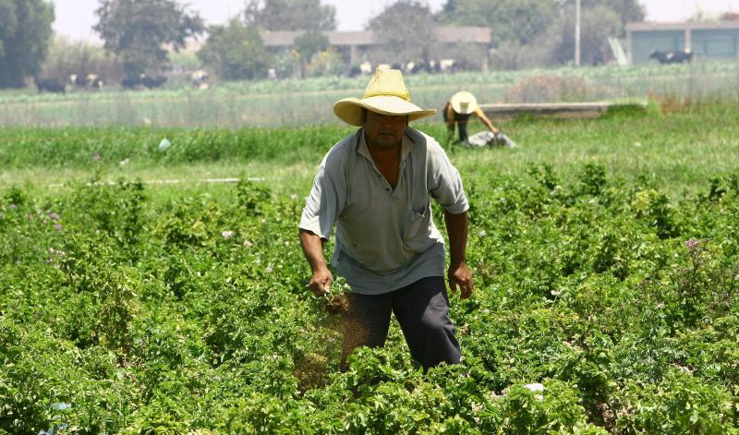
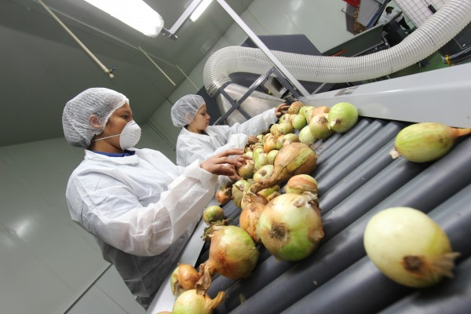
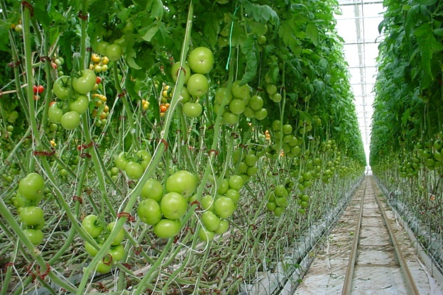
Reporte sobre las condiciones de competencia en el sector agroalimentario
Encuentro de Especialistas sobre Salario Mínimo
11 de marzo de 2016

Slide 2
Estudios sectoriales sobre competencia
Objetivos:
Analizar las condiciones de competencia de un sector y sus mercados.
Diagnosticar su funcionamiento.
Detectar áreas de oportunidad para mejorar las condiciones de competencia.
Pueden incluir:
Propuestas de liberalización, desregulación o modificación normativa, cuando detecte riesgos al proceso de libre concurrencia y competencia económica o identifique un problema de competencia.*
Propuestas dirigidas a:
Reguladores sectoriales.
Dependencias responsables de la política sectorial.
Consumidores.
Agentes económicos.
Un estudio sectorial no prejuzga sobre posibles conductas anticompetitivas prohibidas por la LFCE.
*Art. 12, XXIII de la LFCE

Slide 3
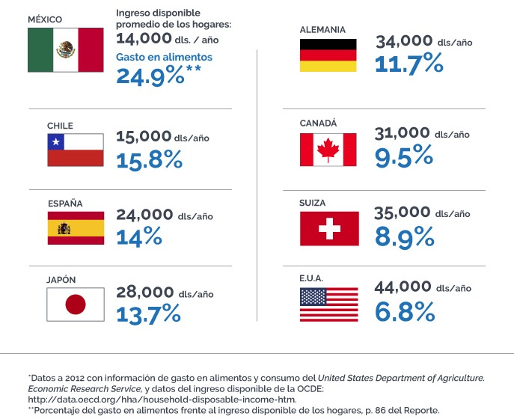
Motivación
Comparación internacional
Proporción del ingreso que destinan las familias al gasto en alimentos

Slide 4
Motivación

Slide 5
Características de los mercados agrícolas
Requerimientos específicos
Almacenamiento
Características
Producción volátil y estacional
Transporte especializado
Productos perecederos
Cumplimiento con NOMS y Reglamentos
Producción Agrícola
Calidad variada
Mercado
Infraestructura mayorista (Abastos)
Requiere traslado
Financiamiento y Aseguramiento
Producción dispersa en el territorio
Información de precios en tiempo real

Slide 6
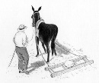
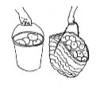
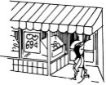
Enfoque de cadenas productivas
Tipo de productor
Almacenaje de origen
Transporte a destino
Almacenaje en destino
Transporte al comercio
Producción
Acopio
Venta
Red de Frío
Productores independientes
Intermediarios locales
Almacenes
comerciales
Intermediarios locales
Centrales de abasto /
Mercados
locales
Tiendas de abarrotes
Tiendas especializadas
Cadenas de supermercados (regionales y nacionales)
Tradicional (regional y local)
Asociaciones / Cooperativas
Almacenes
rurales
Asociaciones /
Cooperativas
Productores independientes
Almacenes comerciales o privados
Grandes distribuidores (Plataforma distribución )
Tiendas de abarrotes
Tiendas especializadas
Cadenas de supermercados
Moderno
(global)
Asociaciones / Cooperativas
Grandes productores (Procesamiento y
plataforma distribución)
Grandes productores

Slide 7
Temas transversales
Concentración de mercado a nivel productor
Evolución de los precios (2007-2015)
Comercialización al mayoreo y minorista
Acceso a insumos agrícolas
Subsidios
Regulación
Intermediarismo, mercados locales, almacenes y redes en frío

Slide 8
Tipo de recomendaciones
Desregulación
Política económica
Información

Slide 9
Revisar subsidios a las tarifas eléctricas
R.7.2 Revisar el funcionamiento del subsidio a las tarifas eléctricas para bombeo agrícola.
11,400 millones de pesos
Presupuesto de CFE (2015) para Tarifa para bombeo agrícola
Regresividad de los Subsidios a las Tarifas de Energía Eléctrica para Uso Agrícola, 2014
Problema
El subsidio eléctrico se otorga de manera selectiva, en perjuicio de los productores que no utilizan electricidad para bombear agua.
Notes:
Para la realización de este estudio se analizaron 27 programas o componentes de programas de los 56 que integran el presupuesto federal relativo a mercados agroalimentarios.
En 2015, los recursos destinados a dichos programas sumaron 60.9 mil millones de pesos, de los cuales 49.5 mil millones se ubican en el presupuesto de la Sagarpa y 11.4 mil millones son parte del presupuesto de la CFE.
Seis: 1) Monto 2) Selectividad, 3) Asimetría, 4) Fin prestablecido, 5) Impacto en costos y 6) Recurrente.

Slide 10
Revisar subsidios a la comercialización
R.7.1 Revisar el funcionamiento de los subsidios a la agricultura por contrato conocidos como “incentivos a la comercialización”
Índice nacional de precios productor y por tipo de transporte de carga
(base enero 2004=100)
﻿Problema
Los subsidios provocan que el mercado de granos no funcione eficientemente, incluyendo mercados relacionados como el transporte
Incentivos 2014
213 millones de pesos
3,800 millones de pesos
Incentivos a la inducción productiva
Incentivos a la comercialización (compensación de bases)
Notes:
IPP de ferrocarril de carga aumentó 194% de enero de 2004 a julio de 2015, cifra que contrasta con las observadas en autotransporte (72%), marítimo

Slide 11
Crear un padrón único de beneficiarios de subsidios
R.7.3 Crear un padrón único de beneficiarios de los programas de subsidios a los productores y comercializadores de productos agropecuarios, para valorar el efecto de entregar apoyos de más de un programa a los mismos beneficiarios.
Productos y Número de Programas o Componentes que los Apoyan
Problema
Algunos productores podrían recibir multiplicidad de apoyos, profundizando las distorsiones en el funcionamiento de los mercados.

Slide 12
Tierra: Flexibilizar el dominio pleno
R.6.1 Instrumentar políticas públicas para apoyar el levantamiento y elaboración de la cartografía ejidal, así como flexibilizar los procedimientos que permiten aprobar el parcelamiento o el domino pleno.
Problema
Los requisitos y procedimientos para modificar el uso de la tierra, así como para autorizar el dominio pleno de las parcelas, en su conjunto, son excesivos, costosos, generan incertidumbre y limitan la definición de modelos de producción más eficientes y productivos.
Notes:
La Ley Agraria establece requisitos y procedimientos especiales para la toma de decisiones fundamentales, lo cual podría limitar formas de producción más eficientes y productivas.
Esto incluye, entre otros aspectos, voto calificado, medios de impugnación, derecho del tanto para la primera enajenación y trámites ante el Registro Nacional Agrario. A ello habría que agregar el hecho de que una alta proporción de la tierra regularizada es de “uso común”, lo que impide darle un mejor uso.

Slide 13
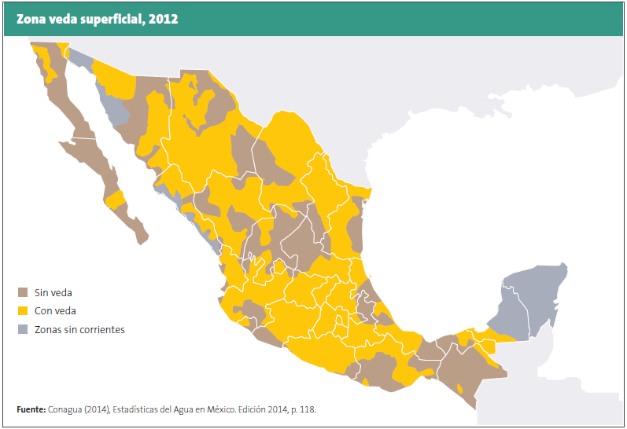
Agua: Transparentar la asignación de concesiones
R.6.2. Establecer un procedimiento transparente para la asignación de concesiones sobre el uso, explotación y aprovechamiento del agua. El concurso para la asignación de concesiones debe ser la regla en aquellas zonas en las que exista escasez de agua o varios interesados.
R.6.3. Previo a la asignación de una concesión, realizar consultas públicas que permitan identificar de forma transparente la demanda potencial por el recurso, lo que implica publicar convocatorias y sus resultados.
Problema
La asignación de concesiones para el uso del agua es discrecional y poco transparente.
No existe un mecanismo transparente para conocer la demanda por concesiones para uso de agua.
Notes:
El mecanismo de asignación que se utiliza actualmente implica que las concesiones sobre el agua se asignen bajo el principio de primero en tiempo primero en derecho, a menos que la autoridad determine que existen varios interesados, en cuyo caso podrá llevar a cabo un concurso para su asignación.
En caso de que no se realice el concurso, la autoridad tiene la opción de otorgar la concesión al primero que la solicite. Si existen varios interesados, puede privilegiar al que garantice un “uso racional, reúso y la restauración del recurso hídrico”.

Slide 14
Importación: Transparentar requisitos
R.6.4 Transparentar y publicar, de manera previa, los requisitos para la importación de mercancías de origen animal o vegetal, de tal forma que puedan estar disponibles para su consulta pública en todo momento.
Problema
Las medidas zoosanitarias y fitosanitarias establecidas por la Sagarpa son susceptibles de modificarse de un momento a otro, atendiendo a la aparición o extinción de plagas y o enfermedades.
La importación de productos de origen agropecuario está sujeta a: (i) la inspección de acuerdo a las normas oficiales o «disposiciones de sanidad animal o vegetal» aplicables, así como a la (ii) la expedición del certificado zoosanitario o fitosanitario de importación.
El establecimiento de estos requisitos se debe realizar de conformidad con los principios internacionales de: armonización, análisis de riesgo, nivel adecuado de protección, equivalencia y transparencia.

Slide 15
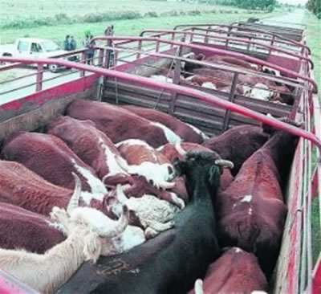
Movilización: Remover obstáculos
R.6.6 Que las disposiciones jurídicas estatales, así como la actuación de los gobiernos estatales y los organismos auxiliares, no impongan requisitos, certificaciones o trámites adicionales a los establecidos en el ámbito federal, a fin de evitar que se impongan barreras al comercio interestatal de productos agroalimentarios.
R.6.7 Generar un tipo de certificación para los productos pecuarios procesados en rastros que sea reconocida por todas las entidades federativas, con el fin de evitar barreras al comercio interestatal. Dicha certificación cumpliría una normatividad más estricta que la observada actualmente por los rastros tipo Secretaría de Salud, pero sin que sea necesario cumplir todas las normas que aplican para los rastros tipo inspección federal.
Problema
En algunos casos, la normativa estatal exige requisitos adicionales para la movilización de productos de origen animal o vegetal.
En estos casos, las entidades federativas podrían celebrar convenios con la Sagarpa para la implementación de medidas fito o zoosanitarias, o de reducción de riesgos.
18

Slide 16
Disposiciones que facilitan la comisión de conductas anticompetitivas
R.6.8 Eliminar de la Ley de Organizaciones Ganaderas y su Reglamento los requisitos que sujeten la movilización de animales a la autorización de las asociaciones ganaderas, así como el requisito de acreditar la propiedad del ganado.
R.6.9 Realizar los cambios legales conducentes, a fin de evitar que las asociaciones y organizaciones de productores participen en la toma de decisiones relativas a las políticas públicas en el sector agroalimentario, permitiendo su participación sólo para efectos consultivos.
R.6.10 Eliminar las disposiciones jurídicas que permitan a las asociaciones y organizaciones que realicen actividades agroalimentarias, acordar o consensuar precios, cantidades, repartirse mercados e intercambiar información con cualquiera de estos objetos.
Problema
Esas disposiciones facultan a las asociaciones y organizaciones de productores para limitar la producción u oferta, lo que podría facilitar las conductas anticompetitivas, en detrimento del consumidor.
La Cofece recomienda no delegar en particulares funciones de autoridad, sin perjuicio de que pudieran tener cierto tipo de intervenciones.

Slide 17
Carencias de información sobre precios en las cadenas de valor de productos agroalimentarios
 | Cadena Productiva
 | Insumos |  | Ganaderos |  | Engorda |  | Introductores / Comercializadores |  | Rastro/Obrador |  | Comercio al Menudeo
 | Entrada | Salida | Entrada | Salida | Entrada | Salida | Entrada | Salida | Entrada | Salida | Entrada | Salida
Carne de Res | IP | SNIIM |  | IP / SNIIM | IP | IP / SNIIM | F | SNIIM | F | IP / SNIIM | F | PROFECO/INEGI
 | Insumos |  | Productores |  | Acopio y Empaque |  | Comercializadores / Industria |  | Transportistas |  | Comercio al Menudeo
 | Entrada | Salida | Entrada | Salida | Entrada | Salida | Entrada | Salida | Entrada | Salida | Entrada | Salida
Huevo | F | F |  | SIAP | F | F | F | SNIIM / ASERCA | F | F | F | PROFECO/INEGI
 | Insumos |  | Productores |  | Ordeña Industrial |  | Acopio |  | Industria |  | Comercio al Menudeo
 | Entrada | Salida | Entrada | Salida | Entrada | Salida | Entrada | Salida | Entrada | Salida | Entrada | Salida
Leche | F | F |  | SIAP | F | F | F | F | F | F | F | PROFECO/INEGI
 | Insumos |  | Productores |  | Acopio y Empaque |  | Comercio al Mayoreo |  | Industria |  | Comercio al Menudeo
 | Entrada | Salida | Entrada | Salida | Entrada | Salida | Entrada | Salida | Entrada | Salida | Entrada | Salida
Jitomate | IP | SNIIM |  | IP / SIAP | F | F | IP | SNIIM | F | F | F | PROFECO/INEGI
 | Insumos |  | Productores Cebada |  | Elaboración de Malta |  | Beneficio de la Cerveza |  | Envasado y Transporte |  | Comercio al Menudeo
 | Entrada | Salida | Entrada | Salida | Entrada | Salida | Entrada | Salida | Entrada | Salida | Entrada | Salida
Cebada-Malta-Cerveza | IP | SNIIM |  | IP / SIAP | F | F | F | F | F | F | F | PROFECO/INEGI
Notes:
Precios de entrada en insumos son precios de insumos importados; Precios de salida en insumos son precios de venta en el mercado nacional a los productores agropecuarios.
F es la información sobre precios faltante en los eslabones
IP son proveedores de información de precios de la iniciativa privada
SNIIM, Servicio Nacional de Integración e Información de Mercados de la Secretaría de Economía
SIAP, Servicio de Información Agroalimentaria y Pesquera
PROFECO, Procuraduría Federal de Consumidor
INEGI, Instituto Nacional de Estadística y Geografía.
ASERCA, Agencia de Servicios a la Comercialización y Desarrollo de Mercados Agropecuarios.

Slide 18
Información
R.1.1 Establecer un sistema de encuestas agropecuarias anuales que incorporen un módulo de comercialización (volúmenes, precios, términos y condiciones de las ventas de primera mano) de los principales productos agropecuarios. Con las características de productores y compradores. Además las encuestas deben:
Agregar los datos de unidades de producción que forman parte de una misma empresa o grupo económico
Incluir todas las unidades de producción de las mayores empresas o grupos corporativos detectados en el último censo disponible.
Problema. Falta de información:
No hay información suficiente para entender la comercialización de alimentos después de su primera venta.
No es posible entender el funcionamiento de los mercados si la información no puede agregarse a nivel de empresas o grupos económicos.
No se captura adecuadamente la información de precios en las ventas de primera mano

Slide 19
Seguros agropecuarios
R.8.2. Establecer un buró de información para los seguros agropecuarios, con el fin de reunir y compartir información existente sobre siniestralidad, bien asegurado, variables meteorológicas, ubicación geo-referenciada de los beneficiarios y otra información relevante para los oferentes de seguros.
Productores que contaban con algún seguro (%)
Problema
Necesidad de facilitar la entrada en la industria de seguros agropecuarios.
Fuente: Elaborado por la Secretaría Técnica de la COFECE con datos de INEGI, Censo Agrícola, Ganadero y Forestal 2007.

Slide 20
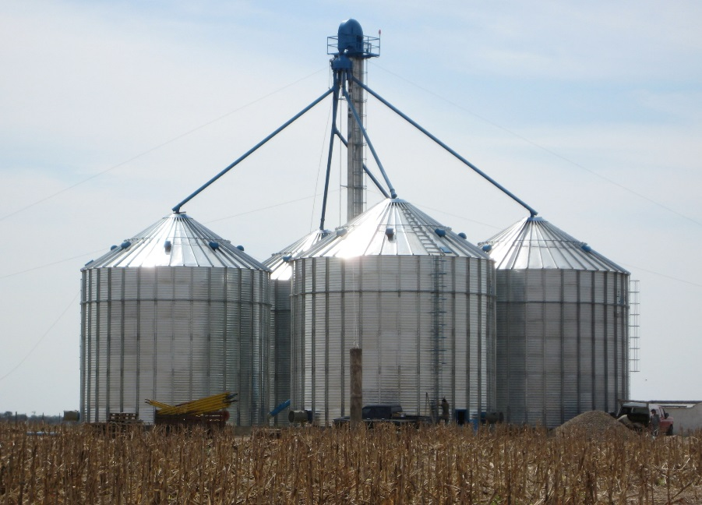
Almacenamiento
R.4.3 Crear un sistema de almacenamiento basado en:
Normas y estándares de servicios de almacenamiento para garantizar la calidad de los productos;
Mecanismos que transparenten la existencia de la mercancía, el emisor del documento comprobatorio y la propiedad de la mercancía;
Plataformas electrónicas de subastas, y
Formadores de mercado.
Los almacenes que cumplan las normas y estándares podrán emitir los documentos que avalen la existencia del producto.
Problema. Almacenamiento insuficiente con calidad heterogénea que obstaculiza el desarrollo de un mercado de físicos

Slide 21
Consideraciones finales
El sector está fuertemente regulado e intervenido por las autoridades públicas de los distintos órdenes de gobierno.
El Reporte de Condiciones de Competencia en el Sector Agroalimentario concluye con 27 recomendaciones.
Su objetivo es propiciar, junto con otras áreas de gobierno, una mayor rivalidad entre los productores o comercializadores de estos productos, con la finalidad de generar mayor competencia, lograr costos más bajos y ofrecer mejores precios en beneficio de todos los consumidores del país.

Slide 22
UN MÉXICO MEJOR ES COMPETENCIA DE TODOS
Consulte el Reporte sobre las Condiciones de Competencia en el Sector Agroalimentario en su micrositio en:
www. cofece.mx

